Slide 1
PARTIE 1 : DIVERSITE ET UNITE DES ETRES VIVANTS
Chapitre 1 : les caractères d’un individu
Que signifie le terme « caractère » pour un individu en biologie?
I- Tous parents, tous différents
Quels sont les caractères de l’être humain?
Activités :à faire et à coller

Slide 2
Activités : Répondre au crayon à papier aux questions suivantes et les corriger en vert. Cette méthode sera appliquée toute l’année.
1) Quels sont les traits communs de tous les individus de la classe ? ( aide : page de couverture du début votre livre )
………………………………………………………………………………………………………………………………………
………………………………………………………………………………………………………………………………………
………………………………………………………………………………………………………………………………………
………………………………………………………………………………………………………………………………………
………………………………………………………………………………………………………………………………………
2) Qu’est-ce qu’une espèce ?
………………………………………………………………………………………………………………………………………
………………………………………………………………………………………………………………………………………
3) Que pouvez-vous dire de la transmission des caractères communs à une même espèce au cours des générations ?
………………………………………………………………………………………………………………………………………
………………………………………………………………………………………………………………………………………

Slide 3
Activités : Répondre au crayon à papier aux questions suivantes et les corriger en vert. Cette méthode sera appliquée toute l’année.
Quels sont les traits communs de tous les individus de la classe ? ( aide : page de couverture du début votre livre )

Slide 4
1) Citer 2 caractères communs à plusieurs membres de la famille doc1 et 2 p14 …………………………………………………………………………………………………………………………………………………… 2) Ces caractères semblent-ils héréditaires ? …………………………………………………………………………………………………………………………………………………… …………………………………………………………………………………………………………………………………………………… …………………………………………………………………………………………………………………………………………………… 3) Est-ce que le caractère « nombre d’hématies (globules rouges) » est héréditaire ? Justifier. …………………………………………………………………………………………………………………………………………………… …………………………………………………………………………………………………………………………………………………… 4) Est-ce que le caractère « pigmentation de la peau (plus ou moins bronzée) » est héréditaire ? Justifier. …………………………………………………………………………………………………………………………………………………… ……………………………………………………………………………………………………………………………………………………
Quels sont les caractères individuels?

Slide 6
Bilan n°1: Chaque individu présente les caractères de l’espèce avec des variations qui lui sont propres. Les caractères qui se retrouvent dans les générations successives sont des caractères héréditaires. Les facteurs environnementaux peuvent modifier certains caractères. Ces modifications ne sont pas héréditaires.

Slide 7
Exercice type corrigé en classe : Le daltonisme touche peu de personnes dans le monde. Cette anomalie peut être simplement gênante dans la vie courante au niveau de la vision des couleurs. Etude d’un arbre généalogique, celui de la famille Scott :
?
1ère génération
2de génération
3ème génération
= femme
= femme atteinte de daltonisme
= mâle
= mâle atteint de daltonisme
Caractère étudié =………………………………………………………………………………………………………………………………………………………………
Variation du caractère =………………………………………………………………………………………………………………………….............................
Fréquence de l’anomalie dans la population =…………………………………………………………………………………………………………………..
Fréquence de l’anomalie dans la famille étudiée =…………………………………………….………………………………………………………………
Conclusion :………………………………………………………………………………………………………………………………………..…………………………………
………………………………………………………………………………………………………………………………………………………………………………………………
………………………………………………………………………………………………………………………………………………………………………………………………

Slide 8
Exercice type corrigé en classe : Le daltonisme touche peu de personnes dans le monde. Cette anomalie peut être simplement gênante dans la vie courante au niveau de la vision des couleurs. Etude d’un arbre généalogique, celui de la famille Scott :
?
1ère génération
2de génération
3ème génération
= femme
= femme atteinte de daltonisme
= mâle
= mâle atteint de daltonisme
Caractère étudié =………………………………………………………………………………………………………………………………………………………………
Variation du caractère =………………………………………………………………………………………………………………………….............................
Fréquence de l’anomalie dans la population =…………………………………………………………………………………………………………………..
Fréquence de l’anomalie dans la famille étudiée =…………………………………………….………………………………………………………………
Conclusion :………………………………………………………………………………………………………………………………………..…………………………………
………………………………………………………………………………………………………………………………………………………………………………………………
………………………………………………………………………………………………………………………………………………………………………………………………

Slide 9
Interrogation de SVT de 10minutes 1) Caractère étudié (1) =couleur des cheveux 2) Variations du caractère (2) =blond, roux, châtain, brun 3) Fréquence du caractère roux dans la population (0.5)=peu fréquent 4) Fréquence du caractère roux dans la famille étudiée (0.5) =5/18 5) Pourquoi peut-on parler de caractère héréditaire en ce qui concerne le caractère cheveux roux ? (1.5) Ce caractère couleur des cheveux est héréditaire car : - sa variation « roux » se retrouve sur plusieurs générations successives -sa variation « roux » est peu fréquente dans la population hors elle est fréquente dans la famille étudiée 6) De qui semble provenir le caractère cheveux roux porté par Pierre ? (1) Pierre semble porter cette variation de caractère via une transmission par Catherine qui l’a eu d’Antoine. 7) D’après l’arbre généalogique proposé ici, un caractère héréditaire apparaît-il forcément à chaque génération ? Justifiez. (1) Non, parfois une variation d’un caractère héréditaire peut être absent d’une génération comme par exemple ici la seconde génération. 8) Pierre est très musclé. Il aime faire de la musculation en salle. Michel, Antoine et Jacques étaient aux aussi musclés car ils faisaient de la boxe. Est-ce que ce caractère musclé est héréditaire ? Justifiez. (2) Non, le caractère musclé n’est pas un caractère héréditaire car il change selon les caractéristiques de son environnement, ici l’activité physique de l’individu. Ce type d’activité peut être liée à une transmission culturelle et non héréditaire. Comme preuve, Michel qui est musclé mais qui n’est pas un descendant direct.

Slide 10
Débat:
Que signifie pour vous qu’une race humaine?
Le racisme est une idéologie qui, partant du postulat de l'existence de « races humaines »,considère que certaines races sont intrinsèquement supérieures à d'autres.(Wikipedia)
On nomme postulat un principe non démontré utilisé dans la construction d'une théorie.
Qu’est ce qu’une race en biologie?
Chez les animaux domestiques, la race est un rang de classification inférieur à l'espèce. Les races sont distinguées à des fins d'élevage et de sélection.

Slide 11
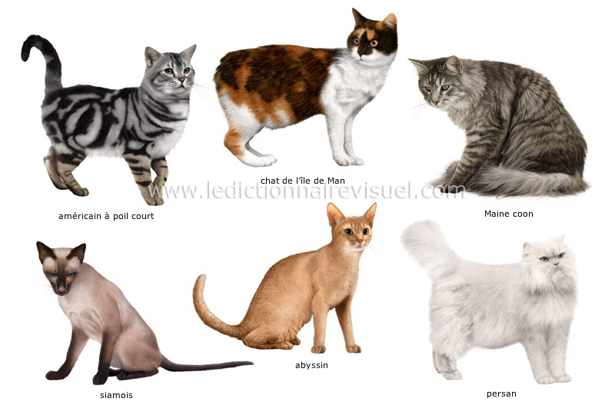

Slide 12
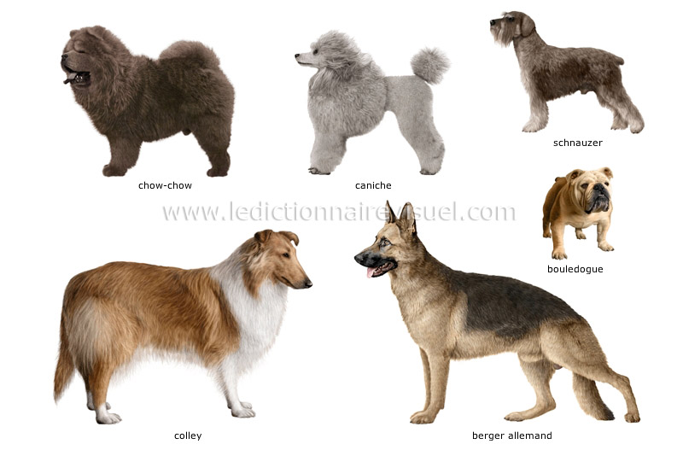

Slide 13
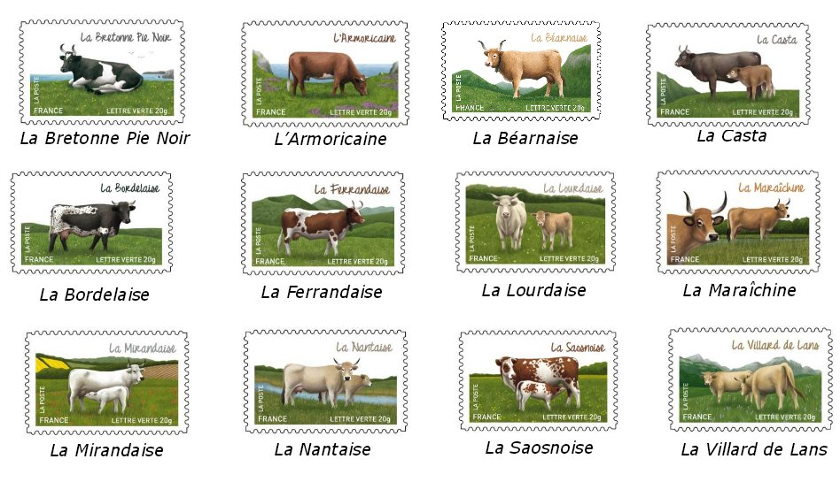

Slide 14
Alors ….existe-t-il des races humaines?
La notion de race humaine est employée pour établir des classifications internes à l'espèce humaine selon des critères morphologiques.
Les études scientifiques, fondées depuis le milieu du xx^{e} siècle sur la génétique, ont montré que le concept de « race » n'est pas pertinent pour caractériser les différents sous-groupes géographiques de l'espèce humaine car la variabilité génétique entre individus d'un même sous-groupe est plus importante que la variabilité génétique moyenne entre sous-groupes. «sur la déclaration sur la race » en 1950 par l'UNESCO

Slide 15
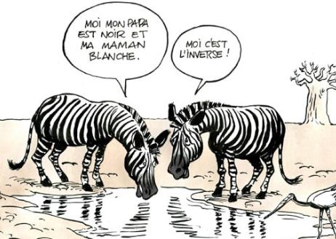
L’idée de racisme vous semble-t-elle juste en biologie?

Slide 16
II- Le support des informations des caractères héréditaires
Où sont localisés les supports des informations des caractères héréditaires d’un individu?
1-Rappels de 6ème et de 4ème
Activités : Rappels sur des notions de 6èmes et de 4èmes
1) Quelle est l’unité de base de tous les êtres vivants ? Justifiez.
……………………………………………………………………………………………………………………………………………………..
2) D’où proviennent-elles chez l’être humain?……………………………………………………………………………………………………
……………………………………………………………………………………………………………………………
……………………………………………………………………………………………………………………………
3) Schématisez le début de leur histoire :
http://www.fiv.fr/choix-embryon-fiv/

Slide 17
Activités : Rappels sur des notions de 6èmes et de 4èmes
Quelle est l’unité de base de tous les êtres vivants ? Justifiez.
2) D’où proviennent-elles chez l’être humain?
3) Schématisez le début de leur histoire :
http://www.fiv.fr/choix-embryon-fiv/

Slide 18
4) Schématisez cette unité et légendez (aide possible p8-9) Titre :……………………………………………………………………………………………….. Observation au grossissement : X…. 5) Posez une hypothèse sur la localisation de l’information des caractères héréditaires d’un individu ? ………………………………………………………………………………………………………………………………………………………….. ………………………………………………………………………………………………………………………………………………………….. ………………………………………………………………………………………………………………………………………………………….. …………………………………………………………………………………………………………………………………………………………..

Slide 19
4) Schématisez cette unité et légendez (aide possible p8-9) Titre :……………………………………………………………………………………………….. une membrane un noyau une cellule un cytoplasme Observation au grossissement : X…. 5) Posez une hypothèse sur la localisation de l’information des caractères héréditaires d’un individu ? ………………………………………………………………………………………………………………………………………………………….. ………………………………………………………………………………………………………………………………………………………….. ………………………………………………………………………………………………………………………………………………………….. …………………………………………………………………………………………………………………………………………………………..

Slide 20
2- localisation du support des informations des caractères héréditaires
Activité : q1p17exploiter les résultats à partir d’une expérience de clonage
Un noyau de la cellule de peau de la souris B a été transféré dans un ovule de la souris A dont on a ôté le noyau au préalable.
La cellule-œuf obtenue peut parfois poursuivre le développement dans un utérus d’une souris C.
J’en déduis que le noyau est le lieu de l’information des caractères héréditaires.
Histoire de l’art sur Dolly
S’informer p 254
Activités: TP noté

Slide 21
T.P. : Localisation et support de l’information des caractères héréditaires d’un individu 1) Après l’étude précédemment d’une expérience de clonage, localiser précisément les informations des caractères héréditaires. Justifiez. (1) .………………………………………………………………………………………………………………………………………………… …………………………………………………………………………………………………………………………………………………….. …………………………………………………………………………………………………………………………………………………….. …………………………………………………………………………………………………………………………………………………….. …………………………………………………………………………………………………………………………………………………….. …………………………………………………………………………………………………………………………………………………….. Problème : Quel est le support de ces informations héréditaires ? 2) Hypothèse : (0.5)……………………………………………………………………………………………………………………………….. Que devez vous faire pour essayer d’identifier le support de ces informations héréditaires ? (0.5) …………………………………………………………………………………………………………………………………………………….. ……………………………………………………………………………………………………………………………………………………..

Slide 22
En 6ème, vous avez étudié les bulbes des plantes vivaces. Ces derniers ont des racines qui se développent beaucoup en présence d’eau. Dans la classe, quelques bulbes sont mis en culture (ex : jacinthe, oignon, …). Les racines grandissent rapidement. Nous prélevons le bout de ces racines et nous appliquons le protocole présenté au document 2 p17. Afin de gagner du temps, des lames toutes prêtes sont à votre disposition. Après avoir observé la préparation au microscope, répondez aux questions suivantes.

Slide 23
3) Qu’observez-vous de particulier dans certaines cellules ?(0.5)
………………………………………………………………………………………………………………………………. …………………………………………………………………………………………………………………………………………………….. 4) Comment se nomment ces structures ? (aide livre p17) (1) ……………………………………………………………………………………………………………………………………………………. …………………………………………………………………………………………………………………………………………………….. 5) Qu’est-ce que font les cellules du bout des racines de particulier ?(0.5)…………………………………………………………………….. Relire les consignes générales pour réaliser un schéma en SVT avant de commencer si vous ne vous en souvenez plus ! 6) Schématisez et légendez vos observations.

Slide 24
Titre :……………………………………………………….. date :……………….
Observation au grossissement : X……

Slide 25
Bilan n°2 : Les chromosomes présents dans le noyau sont le support des informations des caractères héréditaires (appelées programme génétique). Ils sont observables que lors des divisions cellulaires.

Slide 26
3- Le caryotype
Activités: Etudier un caryotype humain
Quel est le moment précis dans la vie d’un cellule où il est possible d’observer des chromosomes formés?
Les chromosomes formés sont observables pendant la division cellulaire.
2) Que signifie le mot caryotype? (caryo vient du grec signifiant noyau)
Un caryotype est une représentation photographique des 23 paires de chromosomes d’une cellule lors des divisions cellulaires.
3) Quelles sont les tâches effectuées pour obtenir un caryotype?
1ère: prendre un tissu avec des divisions cellulaires nombreuses
2ème: colorer les chromosomes
3ème: faire éclater les cellules
4ème: photographier
5ème :classer les chromosomes par taille décroissante
6ème : coller les chromosomes par paire identique
4) Après étude des caryotypes mâles et femelles présentés p18, quels sont leurs points communs et leurs différences?
Tous les chromosomes sont identiques deux par deux, sauf une paire de chromosomes chez les humains mâles.

Slide 27
Bilan n°3 : Les caryotype de l’individu de l’espèce humaine possède 23 paires de chromosomes; l’une d’elle présente des caractéristiques différentes selon le sexe.

Slide 28
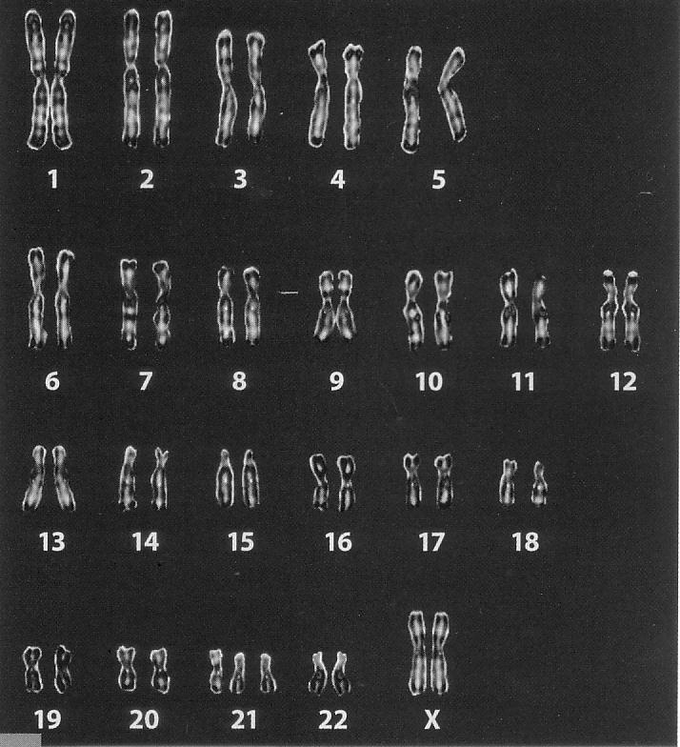
III- Les anomalies du nombre de chromosomes
Activités : Etudier un caryotype humain/exposé possible
Le caryotype ci-dessous est celui d’un individu de l’espèce humaine ayant les symptômes suivants :
Repli de la paupière, visage aplati, anomalie de la paume de la main, faible développement musculaire, anomalie cardiaques, troubles visuels, risques plus élevé d’infections, de leucémie et de maladie Alzeimer.
1) Entourez en vert un chromosome.
2) Entourez en rouge des chromosomes appartenant à la même paire étant semblables (appelé chromosomes homologues).
3) Entourez en bleu la paire de chromosome sexuel.
4) Quel est le sexe de l’individu ? Justifiez.
…………………………………………………………………………………………….
5) Combien de paires de chromosomes possède cet individu ?......
6) Quelle hypothèse pouvez-vous poser sur l’origine des symptômes de cet individu? ……………………………………
……………………………………………………………………………………………..
Cette anomalie se nomme le syndrome de Down (document n°4p19). Un enfant sur 700 environ naît avec cette anomalie. C’est l’anomalie génétique a plus fréquente. Elle porte une autre appellation, quelle est-elle ? Justifiez.
……………………………………………………………………………………………………………………………………………………………………………………………….

Slide 29
Activités : Etudier un caryotype humain/exposé possible
Le caryotype ci-dessous est celui d’un individu de l’espèce humaine ayant les symptômes suivants :
Repli de la paupière, visage aplati, anomalie de la paume de la main, faible développement musculaire, anomalie cardiaques, troubles visuels, risques plus élevé d’infections, de leucémie et de maladie Alzeimer.
1) Entourez en vert un chromosome.
2) Entourez en rouge des chromosomes appartenant à la même paire étant semblables (appelé chromosomes homologues).
3) Entourez en bleu la paire de chromosome sexuel.
4) Quel est le sexe de l’individu ? Justifiez.
XX donc individu mâle
5) Combien de paires de chromosomes possède cet individu ?23
6) Quelle hypothèse pouvez-vous poser sur l’origine des symptômes de cet individu? Les symptômes proviennent de la présence de 3 chromosomes sur la paire n°21.
Cette anomalie se nomme le syndrome de Down (document n°4p19). Un enfant sur 700 environ naît avec cette anomalie. C’est l’anomalie génétique a plus fréquente. Elle porte une autre appellation, quelle est-elle ? Justifiez.
Le syndrome de Down est appelé trisomie 21 car il y a 3 chromosomes sur la paire n°21.Vulgairement, on dit aussi mongolisme en raison de la face semblable au peuple mongol.

Slide 30
Bilan n°4 : Un nombre anormal de chromosomes empêchent le développement de l’embryon ou entraîne des caractères différents chez l’individu concerné (physique, physiologique ou psychologique).

